Slide 1

GVHD: PHẠM MINH ĐƯƠNG
TRƯỜNG ĐẠI HỌC TRÀ VINH KHOA KỸ THUẬT VÀ CÔNG NGHỆ BỘ MÔN CÔNG NGHỆ THÔNG TIN
ĐỀ TÀI XÂY DỰNG HỆ THỐNG QUẢN LÝ BAN CÁN SỰ LỚP ĐẠI HỌC, CAO ĐẲNG CHÍNH QUY
KHOA KỸ THUẬT VÀ CÔNG NGHỆ
SVTH: VÕ LÊ KHÁNH DUY
ĐỔ TRỌNG HẢO
NGUYỄN MINH THƯ

Slide 2
NỘI DUNG
Lý do chọn đề tài.
Phân tích và thiết kế dữ liệu.
Phân tích và thiết kế xử lý.
Kết luận và hướng phát triển.

Slide 3



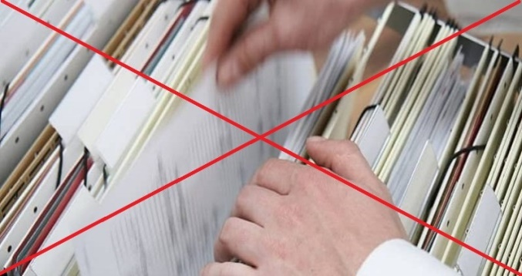
I. LÝ DO CHỌN ĐỀ TÀI
Việc quản lý ban cán sự ở Khoa KT&CN còn thực hiện bằng thủ công :

Slide 4
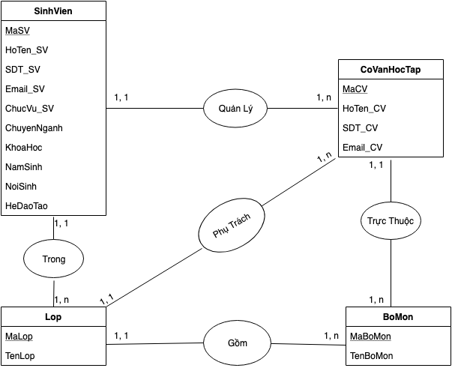
II. Phân tích thiết kế dữ liệu
Mô hình dữ liệu mức quan niệm

Slide 5
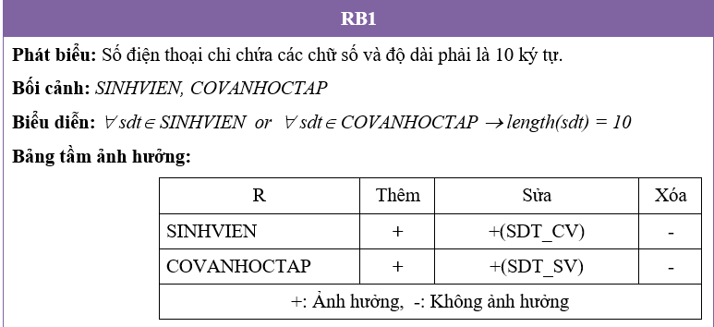
II. Phân tích thiết kế dữ liệu
2. Các ràng buộc toàn vẹn

Slide 6
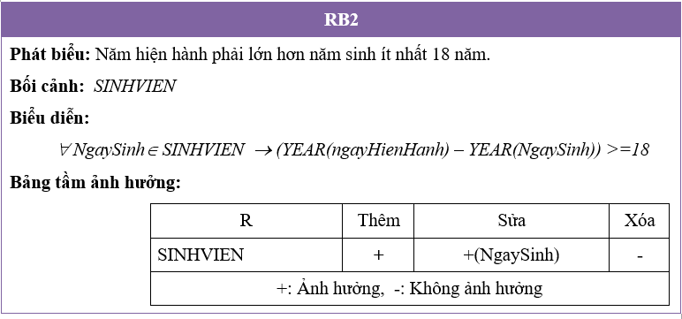
II. Phân tích thiết kế dữ liệu
2. Các ràng buộc toàn vẹn

Slide 7
II. Phân tích thiết kế dữ liệu
3. Mô hình dữ liệu mức logic
BOMON (MaBM, TenBM)
COVANHOCTAP (MaCV, HoTen_CV, SDT_CV, Email_CV, MaBM)
LOP (MaLop, TenLop, MaCV, MaBM)
SINHVIEN ( MaSV, HoTen_SV, SDT_SV, Email_SV, ChucVu_SV, ChuyenNganh, KhoaHoc, NamSinh, NoiSinh, HeDaoTao, MaLop, MaCV)

Slide 8
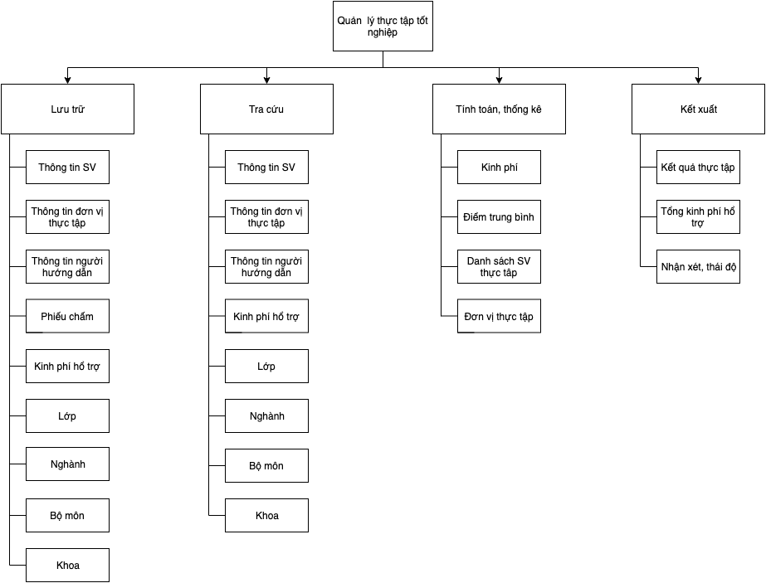
II. Phân tích thiết kế xử lý
1. Mô hình phân rã chức năng

Slide 9
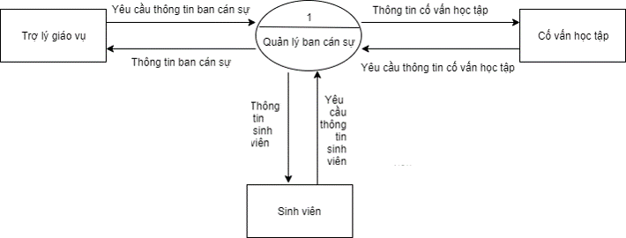
II. Phân tích thiết kế xử lý
2. Mô hình xử lý cấp 0

Slide 10
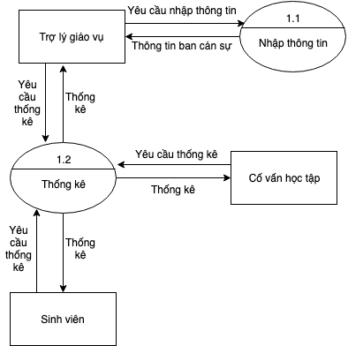
II. Phân tích thiết kế xử lý
3. Mô hình xử lý cấp 1

Slide 11
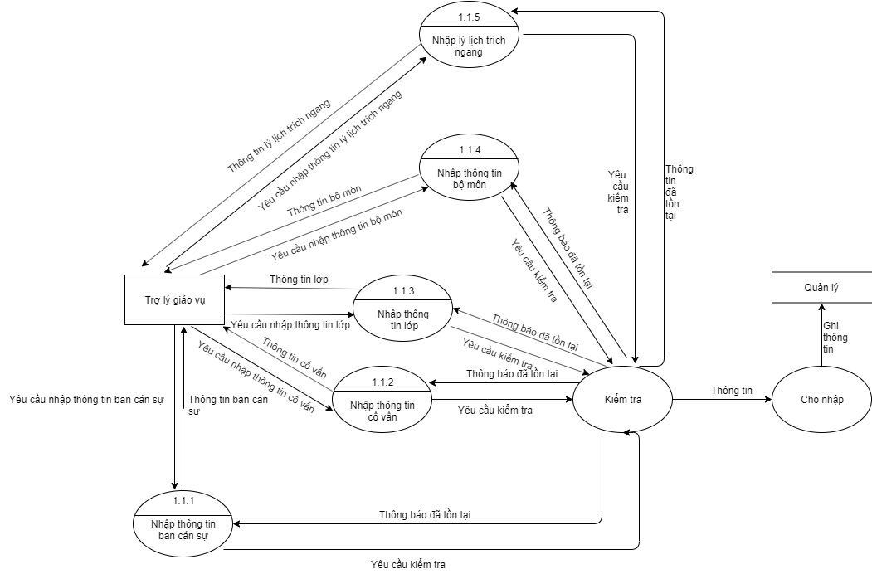
II. Phân tích thiết kế xử lý
4. Mô hình xử lý cấp 2

Slide 12
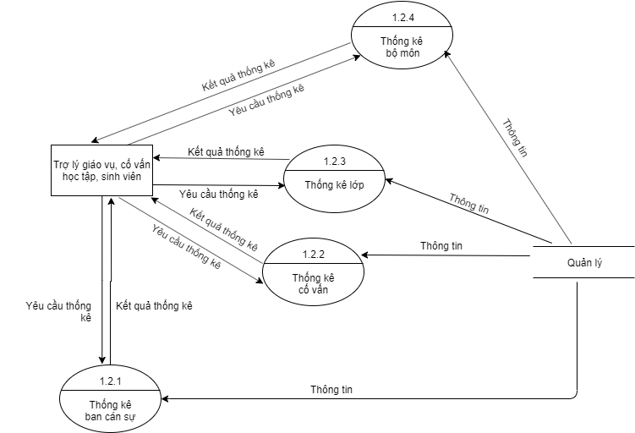
II. Phân tích thiết kế xử lý
4. Mô hình xử lý cấp 2

Slide 13
III. KẾT LUẬN VÀ HƯỚNG PHÁT TRIỂN
Hệ thống đã hoàn thành:
Xem thông tin các ban cán sự lớp.
Lọc thông tin theo bộ môn, khóa, lớp và cố vấn.
Về phần người quản trị thì các chức năng thêm, sửa, xóa thông tin của ban cán sự các lớp đã hoàn thành.

Slide 14
III. KẾT LUẬN VÀ HƯỚNG PHÁT TRIỂN
Hướng phát triển:
Phát triển ứng dụng này trên các thiết bị di động.

Slide 15


